Slide 1
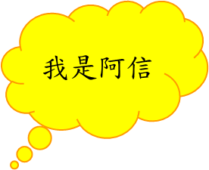
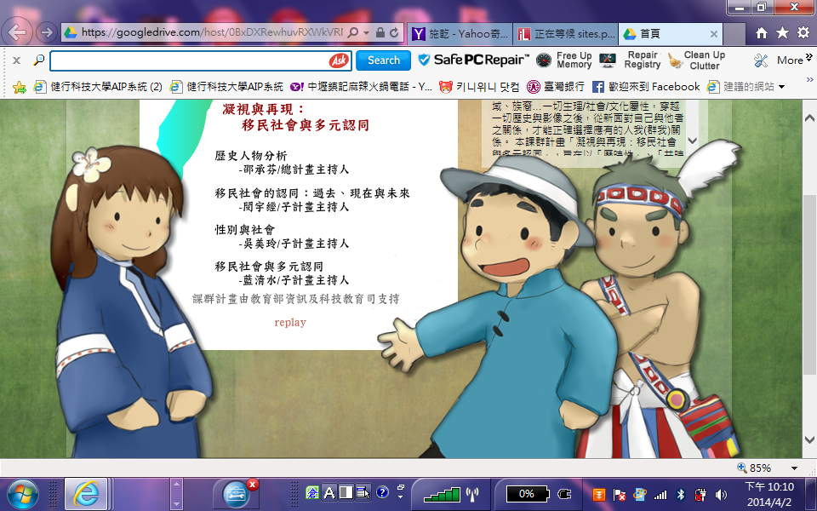
台灣阿信的美力人生
Company Name

Slide 2
序幕
後宮甄環傳
女性以男性為生存主體的悲歌
傾城之戀
白流蘇的聰慧與無奈
浪淘沙
女性的悲歌
女性的堅毅
女性的無奈

Slide 3
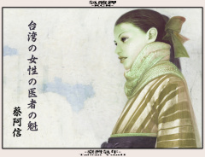
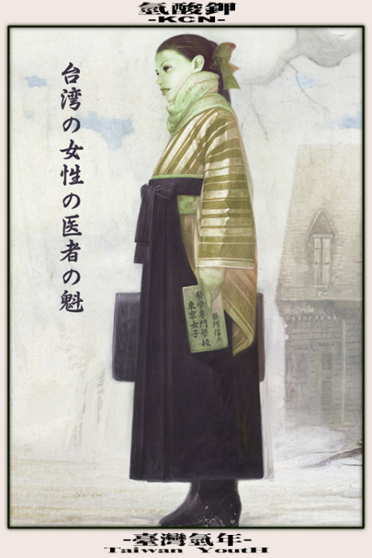
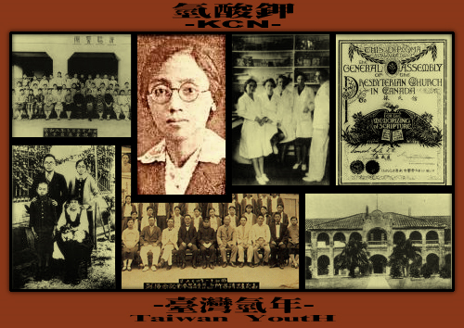
Notes:
資料來源：http://blog.roodo.com/kcn/archives/3954963.html

Slide 4
阿信的美力人生
1899-1990
出生在台北艋舺
有二段婚姻
徘徊在幸與不幸之間
5歲喪父&養父疼愛
拿捏於選擇與堅持之際
童養媳
Notes:
資料來源：http://blog.roodo.com/kcn/archives/3954963.html

Slide 5
舞動青春的扉頁
6歲入私塾→漢文
8歲入大稻埕公學校→日文
12歲入淡水女學校
18歲留日→東京女子醫學專門學校
22歲學成返台
萬綠叢中一點紅的悲歡歲月
Notes:
資料來源：http://blog.roodo.com/kcn/archives/3954963.html

Slide 6
行醫的流光歲月
1926年→在日新町開業
與彭華英結婚
1926年在台中開業
開設清信醫院附設產婆講習所
1938年結束醫業至美國遊學
1941年至加拿大訪問
1946年返台
1949年再婚至加拿大定居
1979返台探親
Notes:
資料來源：http://blog.roodo.com/kcn/archives/3954963.html

Slide 7
人格特質
東方白＜浪淘沙＞
性格剛毅，善良體貼，處事周詳精確
林莊生＜彭華英先印象記＞
外表優雅高尚，但帶著職業婦女的冷與一種不同凡俗的自負感
巫永福→台灣作家
爽朗；有笑容；很活潑；有氣質，但個性強，不願輸給男人
Notes:
資料來源：http://blog.roodo.com/kcn/archives/3954963.html

Slide 8
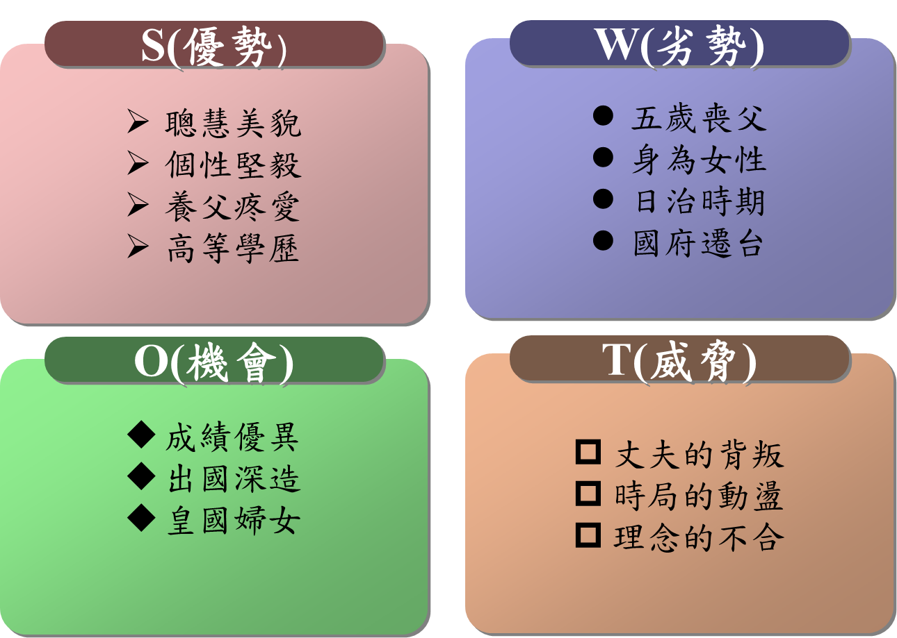
SWOT分析

Slide 9
協同論壇－1
Q1：日治時期的女性圖像探討？
資本家/殖民者/父權，三者間交錯的壓迫
有唐山公；無唐山媽
皇國婦女→軍國之母→軍國之妻
摩登女性→現代女性

Slide 10
協同論壇－2
Q2：從『生得過雞酒香；生不過四塊板』到專業婦產科的獨立，台灣從穩婆到產婆，在醫學觀念及技術上的進步？
三姑六婆
尼姑；道姑；卦姑
牙婆；媒婆；師婆；虔婆；藥婆；穩婆
婦產科獨立於醫學之外

Slide 11
協同論壇－3
Q3：一個與台灣50年殖民史相依存的女性的奮力人生，有何值得我們現代女性借鏡之處？
走在時代尖端的女性應有的人格特質是什麼？
對婚姻的期許與適應？
離婚與再婚對一個女性而言究竟會帶來怎樣的衝擊?

Slide 12
歷史的反思
從穩婆到產婆，台灣人醫學觀念的及技術的進步，日本人功不可沒，是否再現出移民社會的歷史印記．
與前一場論壇相呼應，歷史印記或是歷史幽靈的如影隨形？

Slide 13
浪淘沙的反思
為何浪淘沙從衝突抗爭這樣的一個楔子開始?
導演用這樣的模式引領閱聽人進入劇情，要表達怎樣的觀念？
與前一場論壇相呼應，歷史印記或是歷史幽靈的存在？

Slide 14
結論
對於今天的主角蔡阿信，我們應該如何的評價與定位？
從這樣的一個討論的過程中，我們透過凝視著蔡阿信的一生，又再現出什麼樣的省思？
不管是對女性
還是對時代

Slide 16
感謝各位的聆聽與參與！

